Slide 1
线性代数期末习题课

Slide 2
一、线性方程组求解
2

Slide 3
1．齐次线性方程组解的情况
R
(
A
)
=
n
R
(
A
)
<
n
２． 非齐次线性方程组解的情况
R
(
A
)
=
R
(
B
)
=
n
R
(
A
)
=
R
(
B
)
<
n
3

Slide 4
小结
1. 写出 Ax=0的系数矩阵 A.
2. 运用初等行变换将 A 化为行最简形矩阵。
3. 写出形如(5.4)的方程组，并依次取右端的n-r个自由变量
的值为(1,0,…,0), (0,1,…,0),…, (0,0,…,1),得到n-r个解。
4. 这n-r个解便构成Ax=0的基础解系。

Slide 5
例 解线性方程组
解
对系数矩阵施
行初等行变换

Slide 6
即方程组有无穷多解，
其基础解系中有三个线性无关的解向量.

Slide 7
所以原方程组的一个基础解系为
故原方程组的通解为

Slide 8
非齐次线性方程组解的结构
设非齐次线性方程组Ax=b有解，则它的一般解为
其中η*是Ax= b 的一个特解，ξ 是对应的齐次线性方程组
Ax=0 的一般解。
设 r(A)=r，齐次线性方程组Ax=0的基础解系为{ξ₁,ξ₂,…,ξ_{n-r}}，则
Ax=0的通解为
从而，非齐次线性方程组Ax=b的一般解为
其中 k₁,k₂,…,k_{n-r} 为任意实数。

Slide 9
例:求解方程组
解
对增广矩阵施行行初等变换化成行最简形矩阵

Slide 12
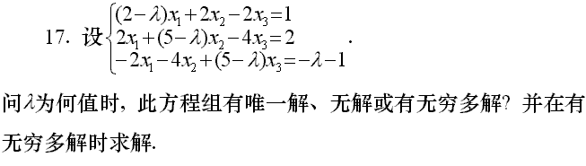
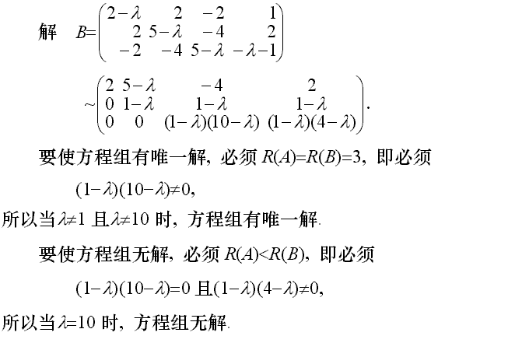

Slide 13
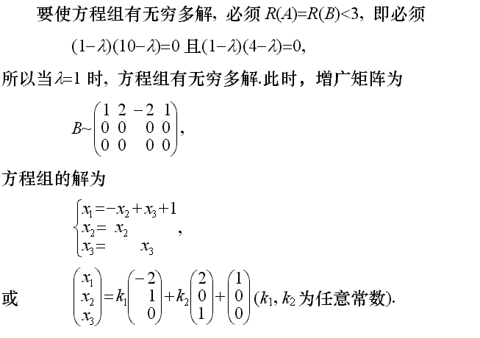

Slide 14
二、向量空间

Slide 15
向量空间的概念
定义1 设 为 维向量的集合，如果集合 非空，
且集合 对于加法及乘数两种运算封闭，那么就称
集合 为向量空间．
说明
1．集合 对于加法及乘数两种运算封闭指
2． 维向量的集合是一个向量空间,记作 .

Slide 16
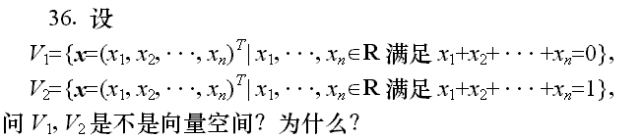
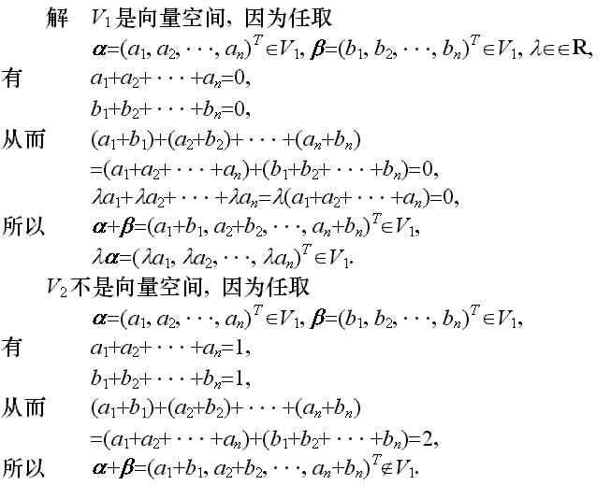

Slide 17
三、向量组线性相关性

Slide 18
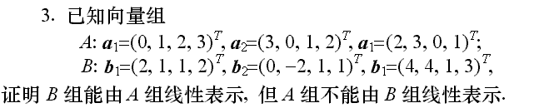
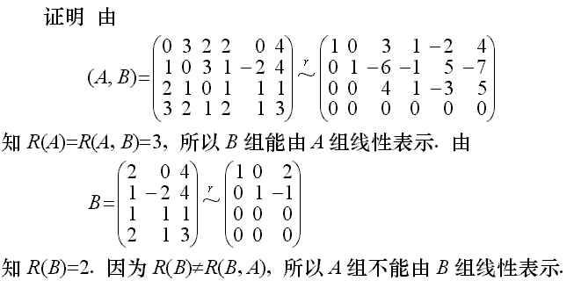

Slide 19
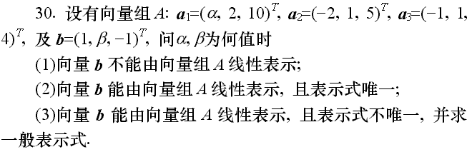

Slide 20
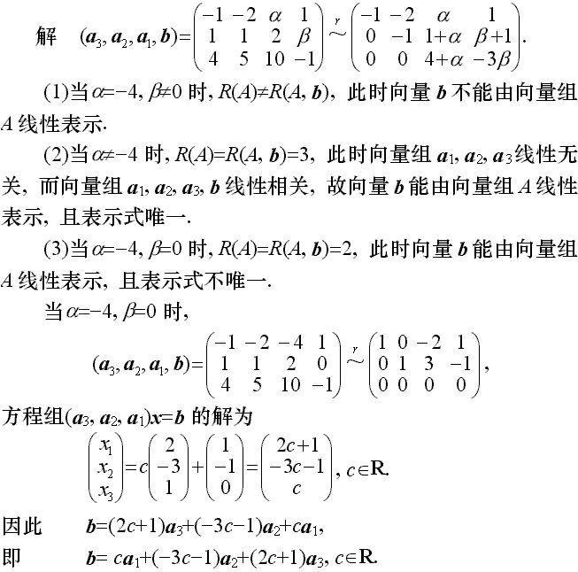

Slide 21
四、向量组的秩

Slide 22
向量组的秩的概念
定义：设有向量组 A ，如果在 A 中能选出 r 个向量a₁, a₂, …,
a_{r}，满足
向量组 A₀ ：a₁, a₂, …, a_{r} 线性无关；
向量组 A 中任意 r + 1个向量（如果 A 中有r + 1个向量的话）都线性相关；
那么称向量组 A₀ 是向量组 A 的一个最大线性无关向量组，
简称最大无关组．
最大无关组所含向量个数 r 称为向量组 A 的秩，记作R_{A} ．

Slide 23
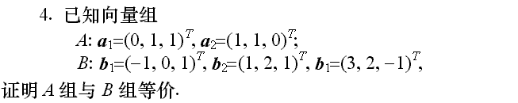
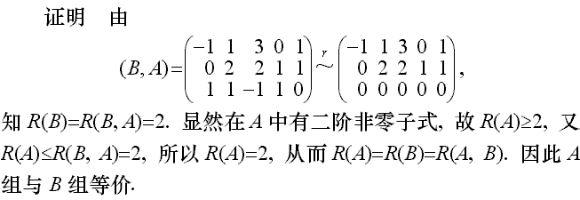

Slide 24
五、特征值与特征向量

Slide 25
定义

Slide 26
有关特征值的一些结论

Slide 27
有关特征向量的一些结论
定理
定理 属于同一个特征值的特征向量的非零线性
组合仍是属于这个特征值的特征向量．

Slide 28
特征值与特征向量的求法
第一步 计算 的特征多项式；
第二步 求出特征多项式的全部根，即得 的全部
特征值；
第三步 将每一个特征值代入相应的线性方程组，
求出基础解系，即得该特征值的特征向量．

Slide 29
解 第一步 计算 的特征多项式

Slide 30
第三步 求出 的全部特征向量

Slide 34
六、相似矩阵对角化

Slide 35
相似矩阵与相似变换的概念

Slide 36
相似矩阵与相似变换的性质
1. 等价关系

Slide 37
证明

Slide 38
如何证明方阵 A 能对角化?
答 证明方阵 A 能对角化, 有下述几种方法:
1) 计算方阵 A 的特征值.如果 A 的所有特征值两两互异, 则 A 能对角化.如果 A 的特征方程有重根但能找到 n 个线性无关的特征向量,则 A与对角矩阵相似.
2) 不计算矩阵 A 的特征值.只需证明 A 的特征值两两互异, 即可证明 A 能对角化.
3) 不计算矩阵 A 的特征值、特征向量,只证明存在可逆矩阵 P 和对角矩阵 Λ , 使 P⁻¹AP = Λ.

Slide 39
例2：
解 第一步 求A的特征值．由

Slide 45
七、二次型的标准型

Slide 46
用正交变换化二次型为标准形的具体步骤
继而化为规范形：6. 作变换 y = Kz，则得f的规范形

Slide 47
例1
解
1．写出二次型的矩阵，并求其特征值
λ
−
17
2
2
λΕ
−
A
=
2
λ
−
14
4
2
4
λ
−
14

Slide 48
从而得特征值
2．求特征向量
3．将特征向量正交化
得正交向量组

Slide 49
4．将正交向量组单位化，得正交矩阵

Slide 50
于是所求正交变换为

Slide 51
八、二次型的正定性

Slide 52
正(负)定二次型的概念
例如
为正定二次型
为负定二次型

Slide 53
正(负)定二次型的判别
证明
充分性
故

Slide 54
必要性
故
推论 对称矩阵 为正定的充分必要条件是： 的特征值全为正．

Slide 55
定理3 对称矩阵 为正定的充分必要条件是：各阶主子式为正，即
对称矩阵 为负定的充分必要条件是：奇数阶主子式为负，而偶数阶主子式为正，即
这个定理称为霍尔维茨定理．

Slide 56
正定矩阵具有以下一些简单性质

Slide 57
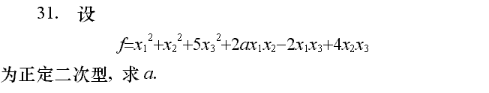
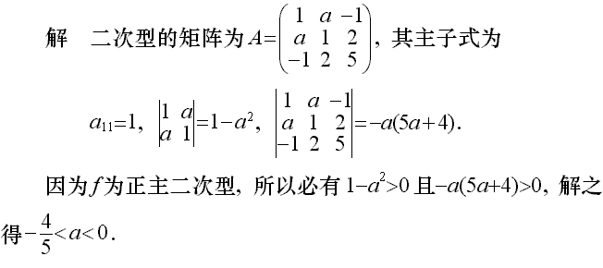

Slide 58

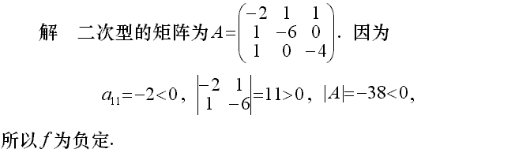
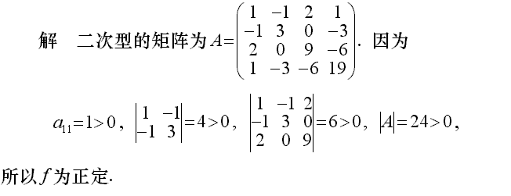

Slide 59
九、矩阵等价、相似及合同

Slide 60
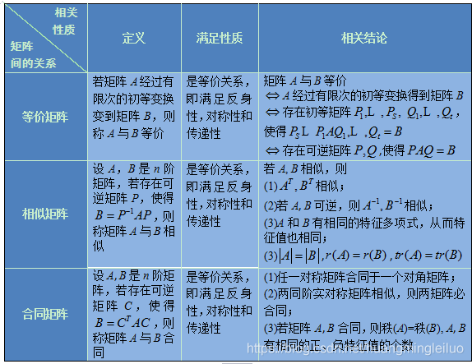
联系：
1、矩阵等秩是相似、合同、等价的必要条件，相似、合同、等价是等秩的充分条件。
2、矩阵等价是相似、合同的必要条件，相似、合同是等价的充分条件。
3、矩阵相似、合同之间没有充要关系，存在相似但不合同的矩阵，也存在合同但不相似的矩阵。

Slide 61
